Slide 1
Семинар – практикум
«Практическое применение инструментария для проведения социально-психологического тестирования обучающихся: обработка методики, психологическая интерпретация значений»
Методист
ГБОУ ДПО ЛНР «ЛИРО»
Курпас И.Н.

Slide 2
СОЦИАЛЬНО-
ПСИХОЛОГИЧЕСКОЕ
ТЕСТИРОВАНИЕ
ОБУЧАЮЩИХСЯ

Slide 3
ФЗ от 29.12.2012 № 273-ФЗ «Об образовании в Российской Федерации (с изменениями) ФЗ от 24.06.1999 № 120-ФЗ «Об основах системы профилактики безнадзорности и правонарушений несовершеннолетних» Приказ Министерства просвещения РФ от 20 февраля 2020 г. № 59
«Об утверждении Порядка проведения
социально-психологического тестирования обучающихся в общеобразовательных организациях и профессиональных образовательных организациях»

Slide 4
ПРИКАЗ МОН ЛНР от 19 августа 2024г. № 728-од
«О проведении социально-психологического тестирования обучающихся в общеобразовательных организациях и профессиональных образовательных организациях Луганской Народной республики»
Письмо МОН ЛНР от 28 августа 2024г. № 07-9848
«Методические рекомендации по организации и проведению социально-психологического тестирования обучающихся в общеобразовательных организациях и профессиональных образовательных организациях Луганской Народной республики»

Slide 5
Организация и проведение социально-психологического тестирования

Slide 6
АЛГОРИТМ ДЕЯТЕЛЬНОСТИ ПО ПРОВЕДЕНИЮ ЕМ СПТ
Этап 1. Подготовка к
проведению тестирования
Этап 2. Проведение тестирования
Этап 3. Обработка ответов
Этап 4. Обратная связь
1.1. Размещение
Проведение тестирования
Автоматизированный или
Обратная связь по
информационного сообщения на официальных ресурсах
Проведение информационно- просветительских встреч с родителями (законными представителями)
Мотивирование обучающихся для участия в тестировании
ручной обсчет результатов в соответствии с порядком обработки ответов (шаг 1- 6)
результатам тестирования для обучающегося Организация адресной профилактической работы для групп обучающихся с высокой и с высочайшей вероятностью проявлений рискового (в том числе аддиктивного) поведения
с применением ЕМ СПТ в образовательных организациях
Результат: Заполненные бланки ответов (электронные формы) обучающихся по ЕМ СПТ
Результат: дифференциация обучающихся по степени вероятности проявлений рискового (в том числе аддиктивного) поведения на четыре группы
Результат:
Формирование мотивации на тестирование у обучающихся и сбор согласий на проведение ЕМ СПТ с обучающихся или их родителей (законных представителей)
Результат: обратная связь для образовательных организаций и обучающихся по итогам тестирования

Slide 7
ЕДИНАЯ МЕТОДИКА СОЦИАЛЬНО-ПСИХОЛОГИЧЕСКОГО ТЕСТИРОВАНИЯ

Slide 8
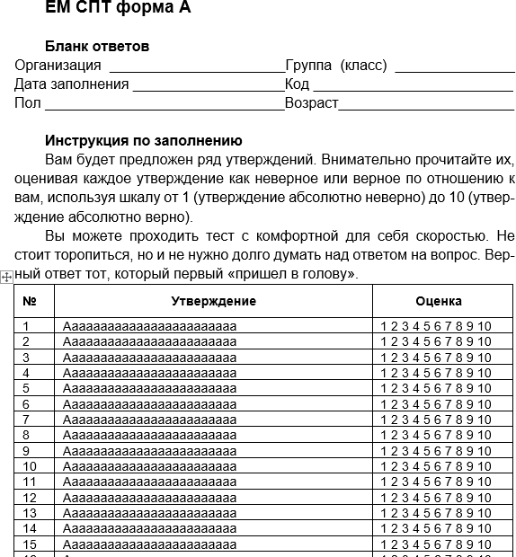
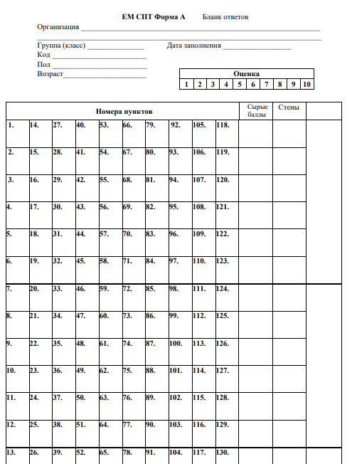
ЕМ СПТ форма А

Slide 9
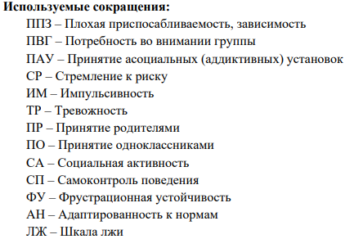
Ключ для обработки ответов формы А ЕМ СПТ

Slide 10
Методические рекомендации

Slide 11
ОГРАНИЧЕНИЯ ИСПОЛЬЗОВАНИЯ ЕМ СПТ
Методика не может быть
использована для формулировки заключения о наркотической или иной зависимости обучающегося
К организации проведения социально-психологического тестирования в субъекте Российской Федерации и интерпретации его результатов допускаются специалисты, имеющие высшее
психологическое образование и
прошедшие подготовку по работе с ЕМ СПТ
При проведении социально- психологического тестирования детей-сирот и детей, оставшихся без попечения родителей, в целях снижения психологического напряжения и предотвращения психотравмирующих ситуаций необходимо исключить из опросника утверждения шкалы
«Принятие родителями». Коррекции формул для подсчета показателей методики не требуется, отсутствие данных по шкале «Принятие родителями» засчитывается как 0 баллов и соответствуют ситуации отсутствия ресурсов родительской поддержки у данной категории обучающихся
Методика полностью или какая-либо ее часть не может находиться в
открытом доступе для всеобщего
ознакомления

Slide 12
Письмо МОН ЛНР от 28 августа 2024г. № 07-9848
«Методические рекомендации по организации и проведению социально-психологического тестирования обучающихся в общеобразовательных организациях и профессиональных образовательных организациях Луганской Народной республики»
ПРИЛОЖЕНИЕ 1
ПРИКАЗ (по образовательной организации)
«Об организации социально-психологического тестирования обучающихся в 2024-2025 учебном году»

